Slide 1

CHÀO MỪNG CÁC EM
ĐẾN VỚI BUỔI HỌC HÔM NAY

Slide 2
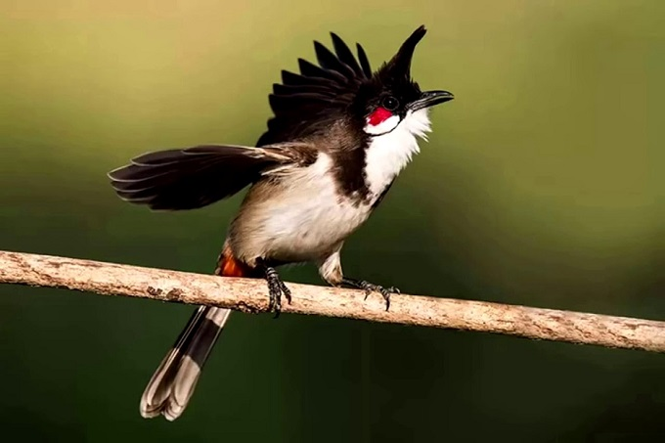
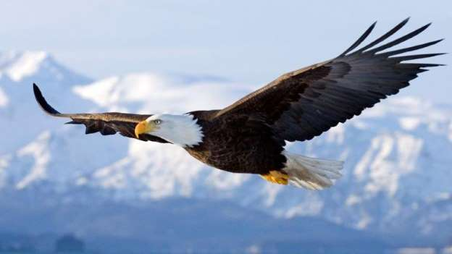
Ôn bài cũ:
1. Nói tên từng loài chim trong tranh:
1
2
Chào mào
Đại bàng

Slide 3

2. Hãy chọn tên loài chim thích hợp điền vào chỗ trống trong các thành ngữ sau :
Nhanh như………
Nói như……….
Đen như ………
quạ
cắt
vẹt

Slide 5
Bài 1: Xếp tên các con vật dưới đây vào nhóm thích hợp:
a/ Thú dữ, nguy hiểm
(hổ, báo, gấu, lợn lòi, chó sói, sư tử, thỏ, ngựa vằn, bò rừng, khỉ, vượn, tê giác, sóc, chồn, cáo, hươu)
M : hổ
b/ Thú không nguy hiểm
M : thỏ

Slide 6
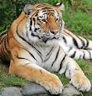


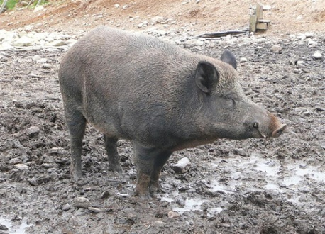


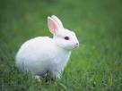


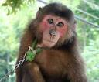
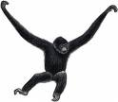
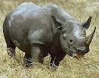





Slide 7
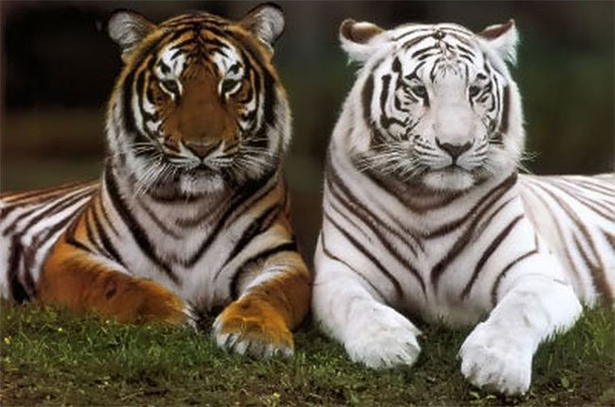
Hổ

Slide 8
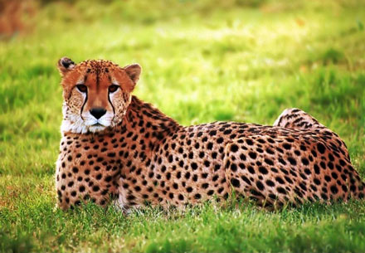
Báo

Slide 9
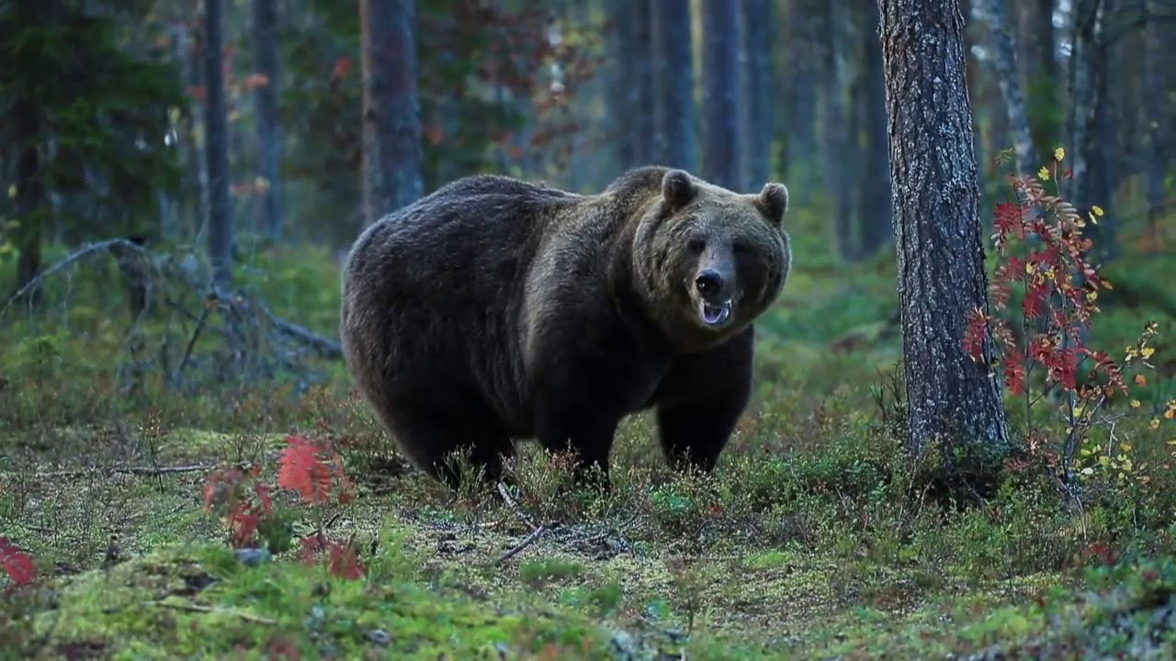
Gấu

Slide 10
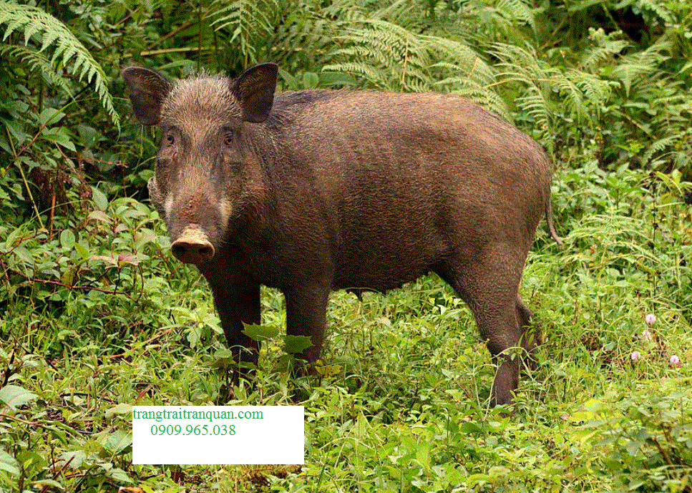
Lợn lòi
( lợn rừng)

Slide 11
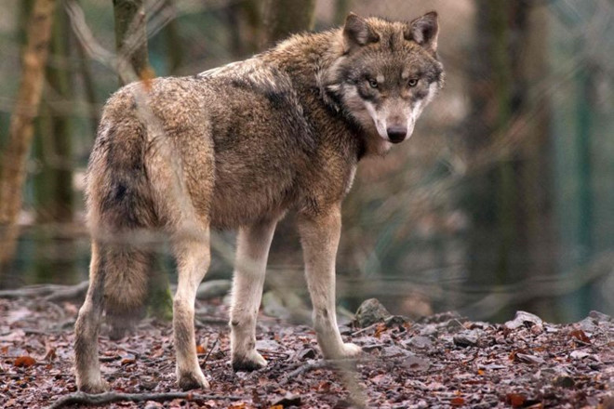
Chó sói

Slide 12
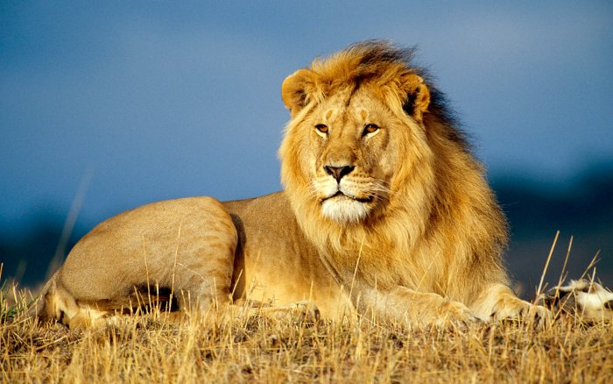
Sư tử

Slide 13
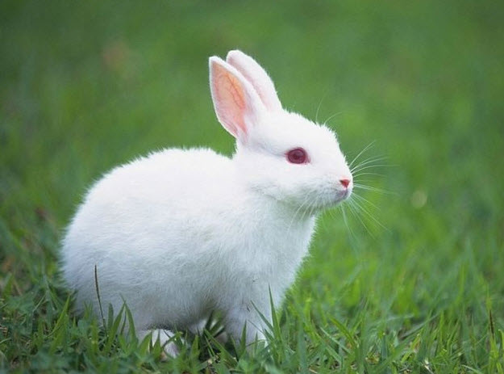
Thỏ

Slide 14
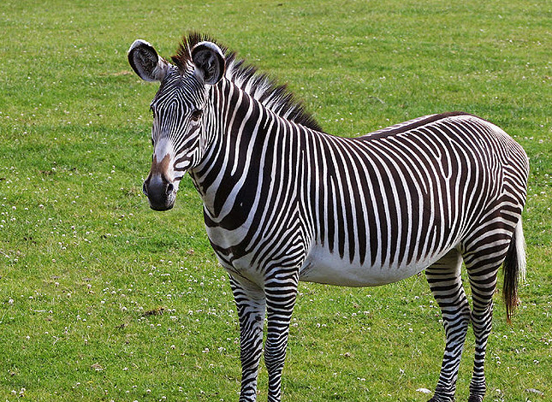
Ngựa vằn

Slide 15
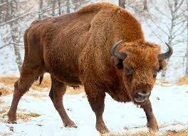
Bò rừng

Slide 16
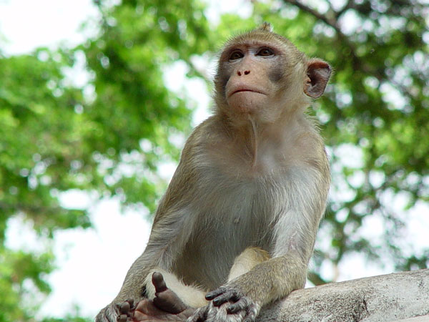
Khỉ

Slide 17
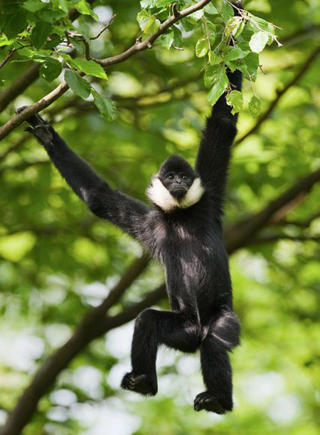
Vượn

Slide 18
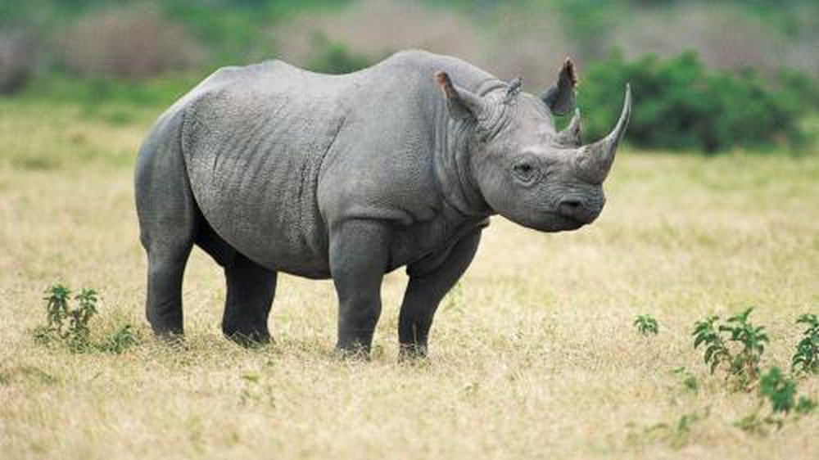
Tê giác

Slide 19
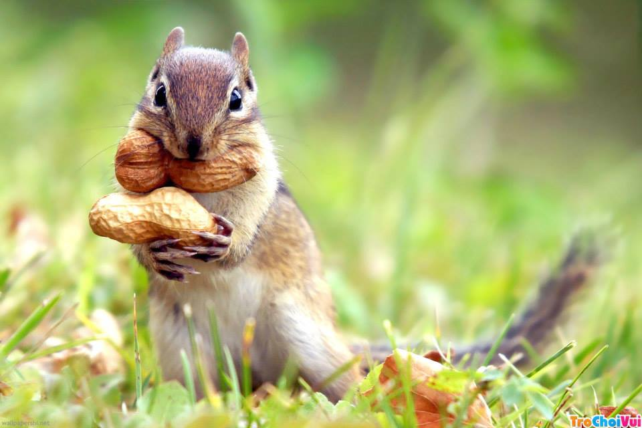
Sóc

Slide 20
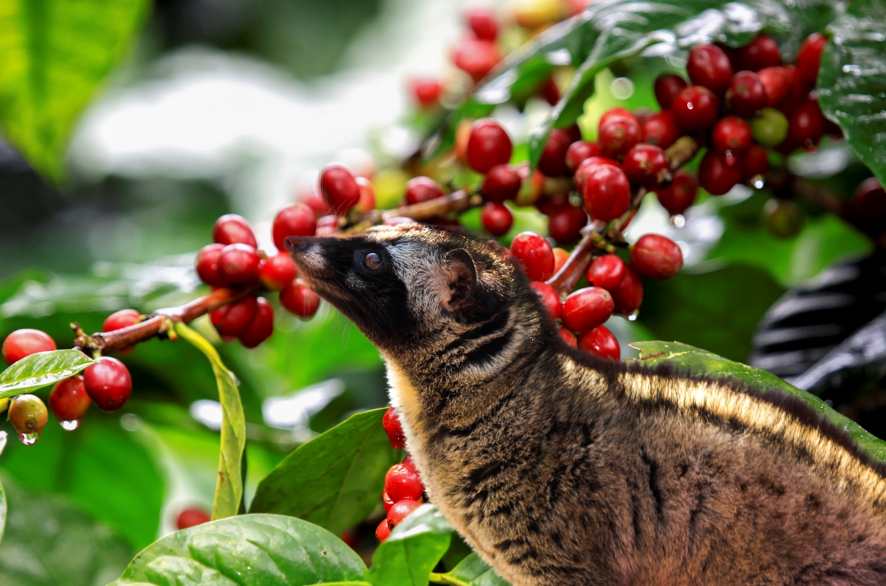
Chồn

Slide 21
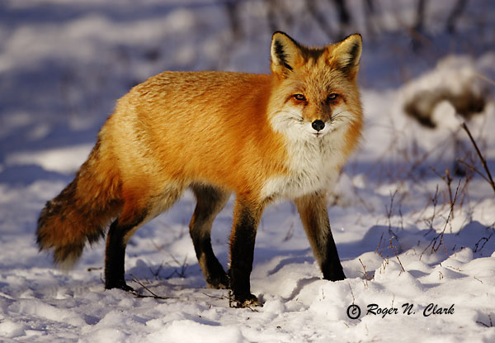
Cáo

Slide 22
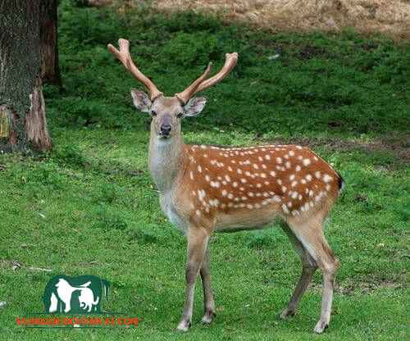
Hươu

Slide 23
Bài 1/ Xếp tên các con vật dưới đây vào nhóm thích hợp:
a /Thú dữ, nguy hiểm
(hổ, báo, gấu, lợn lòi, chó sói, sư tử, thỏ, ngựa vằn, bò rừng, khỉ, vượn, tê giác, sóc, chồn, cáo, hươu)
b /Thú không nguy hiểm
Thú dữ, nguy hiểm
Thú không nguy hiểm
- hổ,
báo,
gấu,
lợn lòi,
- thỏ,
khỉ,
ngựa vằn,
chó sói,
sư tử,
bò rừng
vượn,
sóc,
chồn,
cáo
tê giác.
hươu.

Slide 24

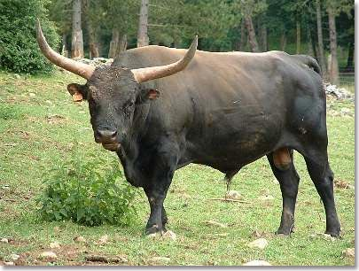
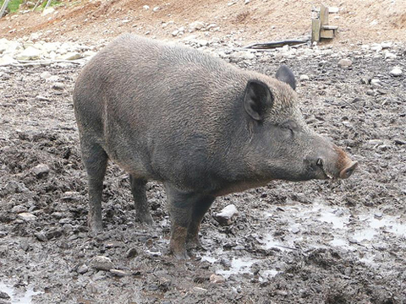
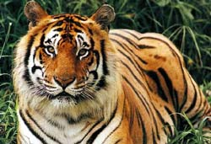
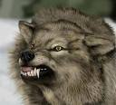


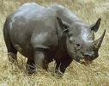
Thú dữ, nguy hiểm
Sư tử
Bò rừng
Bò Rừng
Lợn Lòi
Hổ
Chó sói
Báo
Gấu
Tê giác

Slide 25
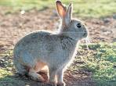
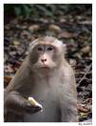
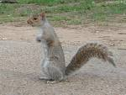
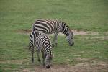

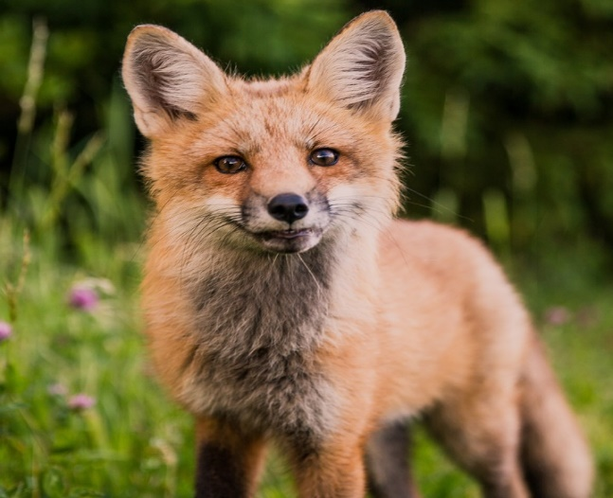
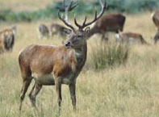
Thú không nguy hiểm
Khỉ
Thỏ
Sóc
Ngựa vằn
chồn
Cáo
hươu
Hươu
Vượn

Slide 26
Bài 2/ Dựa vào hiểu biết của em về các con vật, trả lời
những câu hỏi sau :
a/ Thỏ chạy như thế nào ?
b/ Sóc chuyền từ cành này sang cành khác như thế nào ?
c/ Gấu đi như thế nào ?
d/ Voi kéo gỗ như thế nào ?

Slide 27
- Thỏ chạy rất nhanh.
a) Thỏ chạy như thế nào?

Slide 28
- Sóc chuyền từ cành này sang cành khác rất nhanh.
- Sóc chuyền từ cành này sang cành khác nhanh thoăn thoắt.
- Sóc chuyền từ cành này sang cành khác nhẹ như không.
b) Sóc chuyền từ cành này sang cành khác như thế nào?

Slide 29
c) Gấu đi như thế nào?

Slide 30
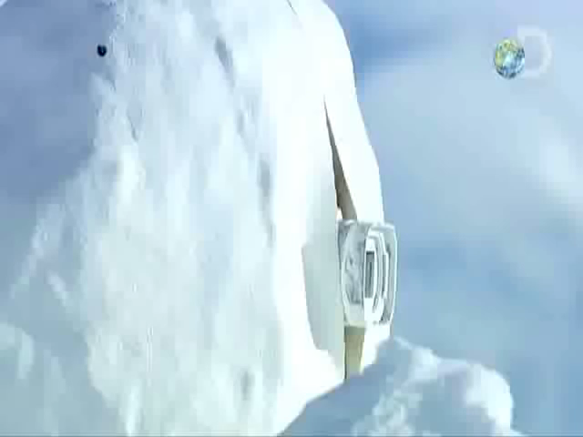

Slide 31
- Gấu đi lặc lè.
- Gấu đi chậm chạp.
- Gấu đi lắc la lắc lư.
c) Gấu đi như thế nào?

Slide 32

- Voi kéo gỗ rất khỏe.
- Voi kéo gỗ hùng hục.
- Voi kéo gỗ băng băng.
d) Voi kéo gỗ như thế nào?

Slide 33
Kết luận
Để trả lời cho câu hỏi “như thế nào” → ta thay thế cụm từ “như thế nào” bằng các từ chỉ đặc điểm, trạng thái.

Slide 34
Bài 3: Đặt câu hỏi cho bộ phận được in đậm dưới đây:
a. Trâu cày rất khỏe.
M : Trâu cày như thế nào ?
b. Ngựa phi nhanh như bay.
→ Ngựa phi như thế nào ?
c. Thấy một chú ngựa béo tốt đang ăn cỏ, Sói thèm rỏ dãi.
→ Thấy một chú ngựa béo tốt đang ăn cỏ, Sói thèm như thế nào ?
d. Đọc xong nội quy, Khỉ Nâu cười khành khạch.
→ Đọc xong nội quy, Khỉ Nâu cười như thế nào ?

Slide 35
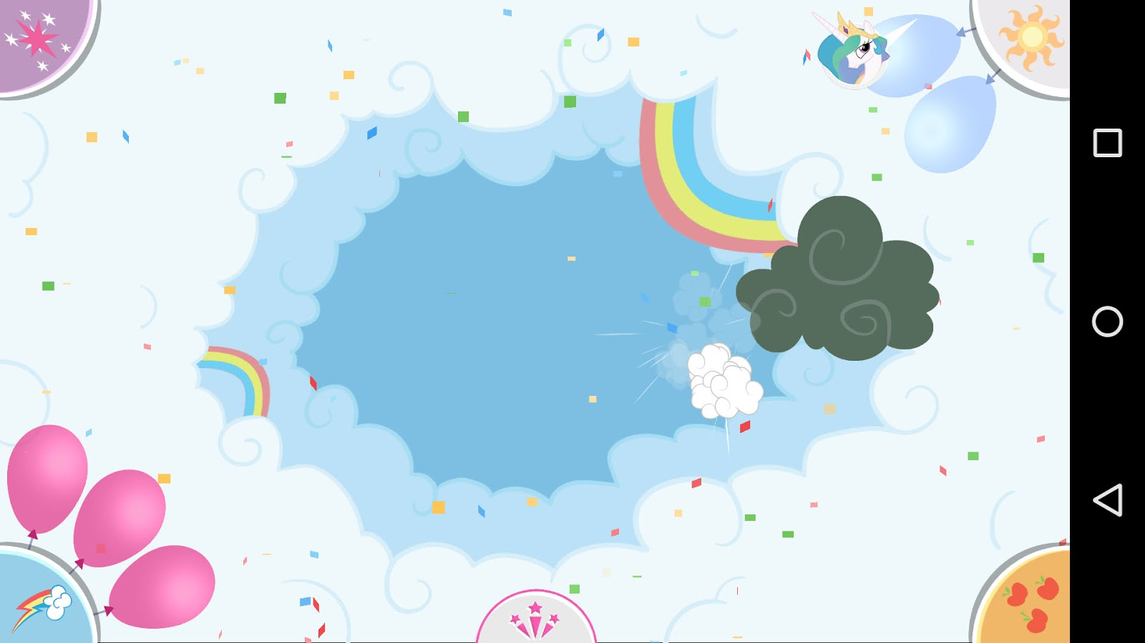
Trò chơi
Giải câu đố

Slide 36

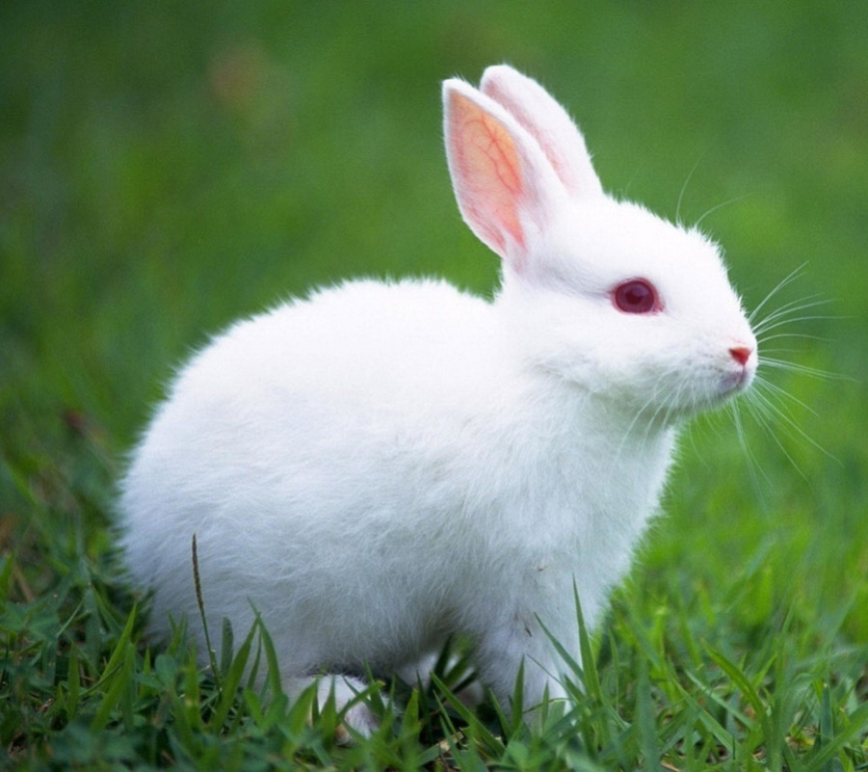

Slide 37

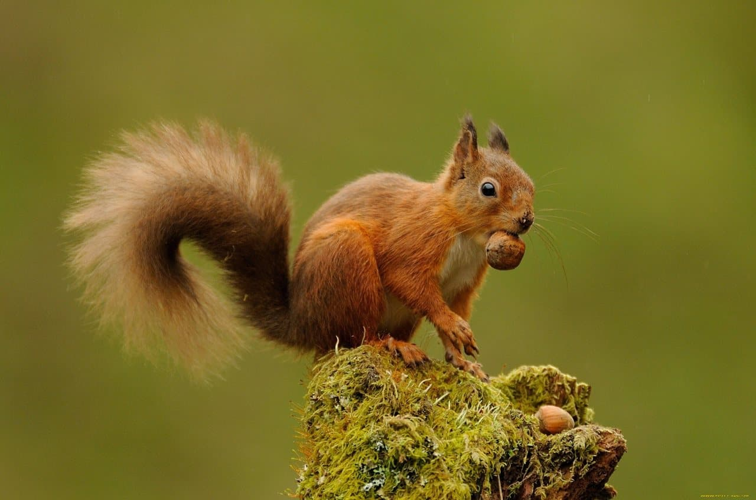

Slide 38
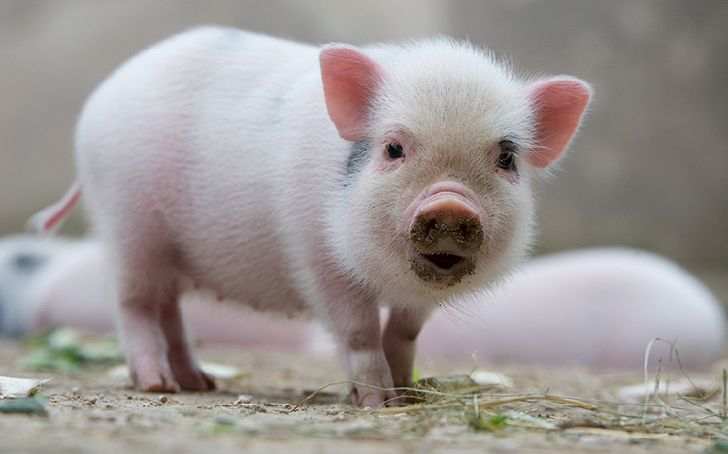
Con gì ăn no
Bụng to mắt híp
Mồm kêu ụt ịt
Nằm thở phì phò ?

Slide 39
Dặn dò:
Tìm hiểu thêm về các loài vật khác.
Làm bài tập trên trang web olm.vn
Chuẩn bị: Từ ngữ về loài thú
Dấu chấm, dấu phẩy .

Slide 40

Chào tạm biệt !
Hẹn gặp lại các em nhé !

